Slide 1

Модуль 8. Маршрутизация
Занятие №13

Slide 2
1. Маршрутизация

Slide 3
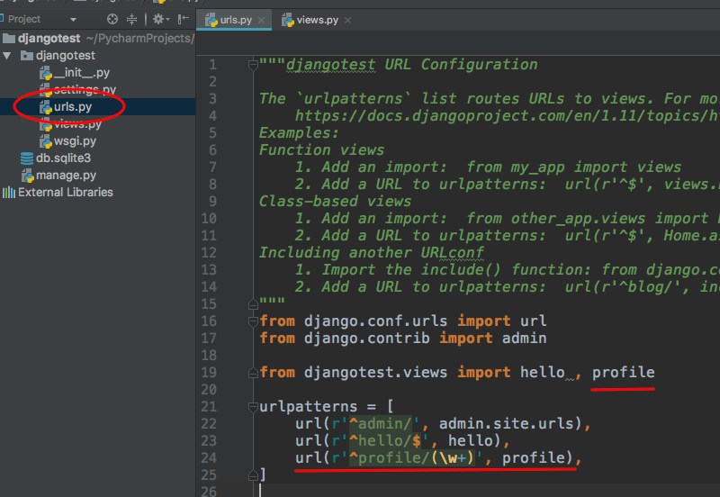
1. Маршрутизация
Маршрутизация запросов веб-приложения происходит в специальном файле urls.py
Маршрутизация — это определение контроллера, который следует выполнить при получении в составе клиентского запроса интернет-адреса заданного формата.
Подсистема фреймворка, выполняющая маршрутизацию, носит название маршрутизатора.

Slide 4
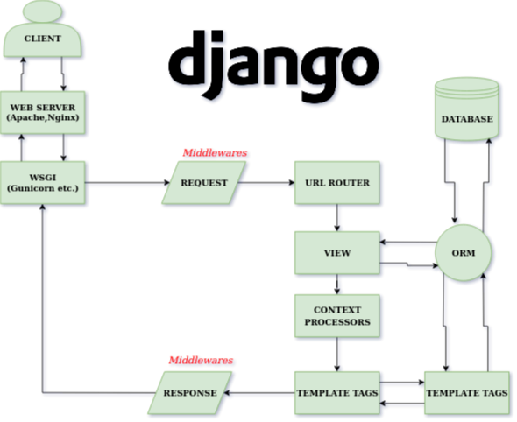
1. Маршрутизация
Как работает маршрутизатор?
Маршрутизатор Django работает, основываясь на написанном разработчиком списке маршрутов. Каждый элемент такого списка — маршрут — устанавливает связь между путем определенного формата (шаблонным путем) и контроллером.

